Slide 1
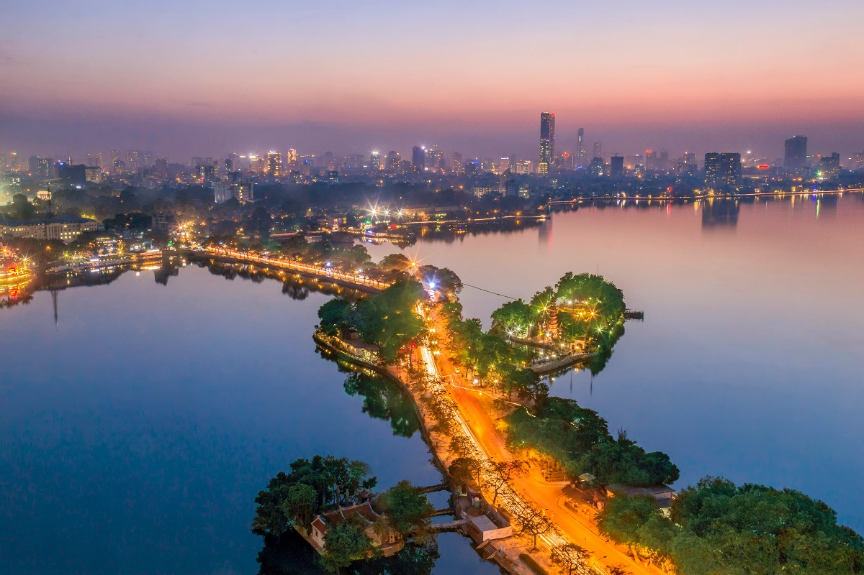
CHÀO MỪNG CÁC EM ĐẾN VỚI TIẾT HỌC HÔM NAY
MÔN GIÁO DỤC ĐỊA PHƯƠNG - LỚP 7

Slide 2

KHỞI ĐỘNG
CÓ GÌ Ở

Slide 3
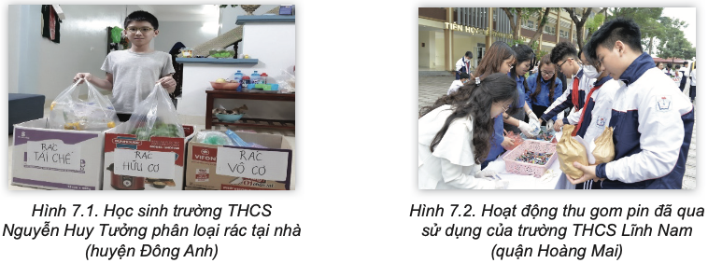
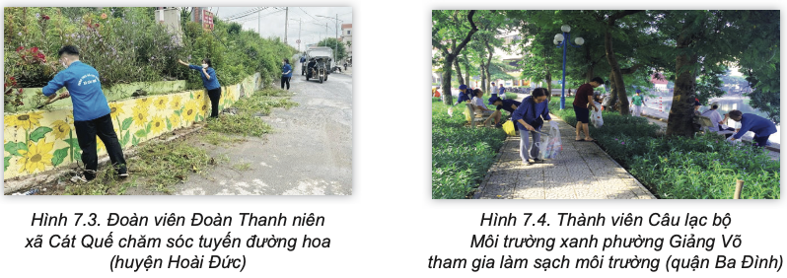

KHỞI ĐỘNG
Quan sát các hình ảnh dưới đây và cho biết ý nghĩa của các hoạt động?

Slide 4
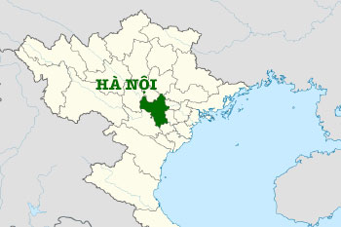
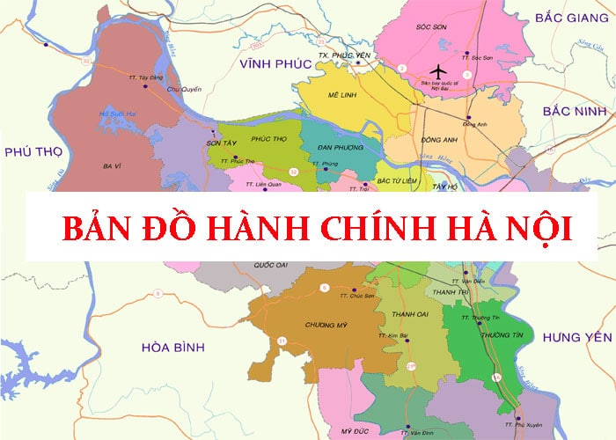
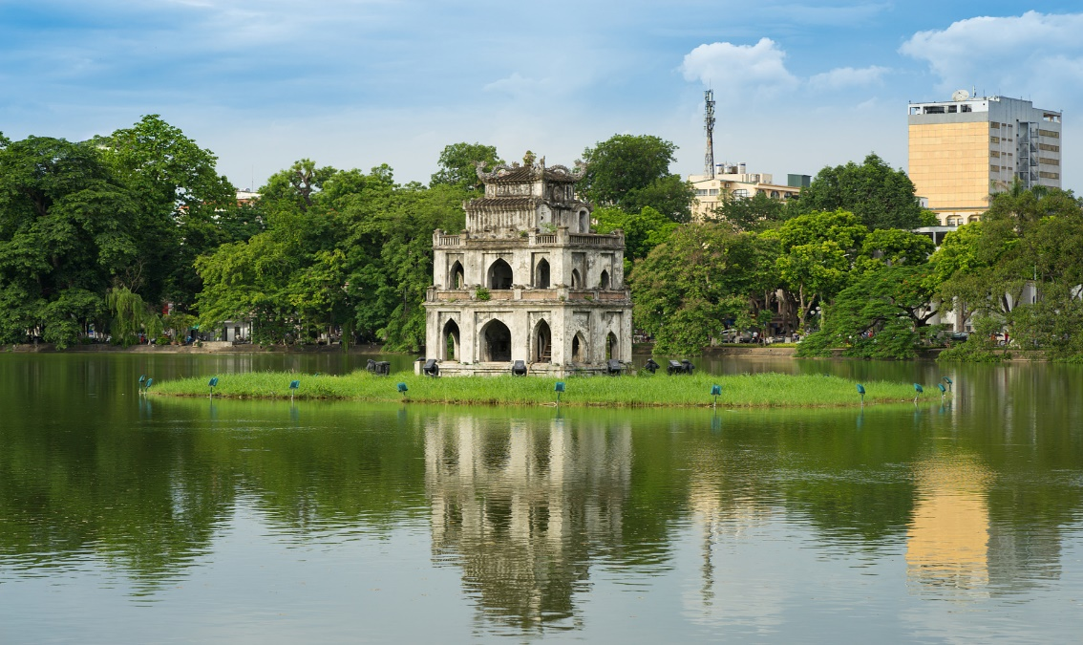
THỦ ĐÔ HÀ NỘI

Slide 5
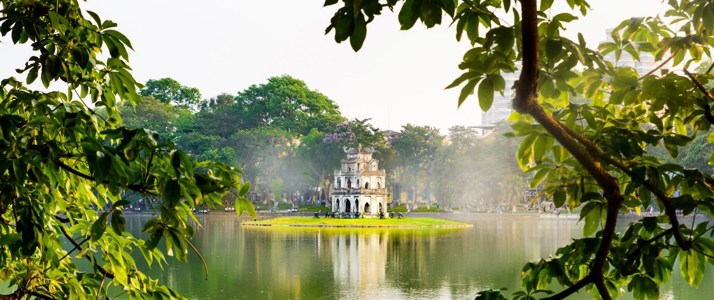
CHỦ ĐỀ 7: BẢO VỆ CẢNH QUAN, MÔI TRƯỜNG THÀNH PHỐ HÀ NỘI

Slide 6
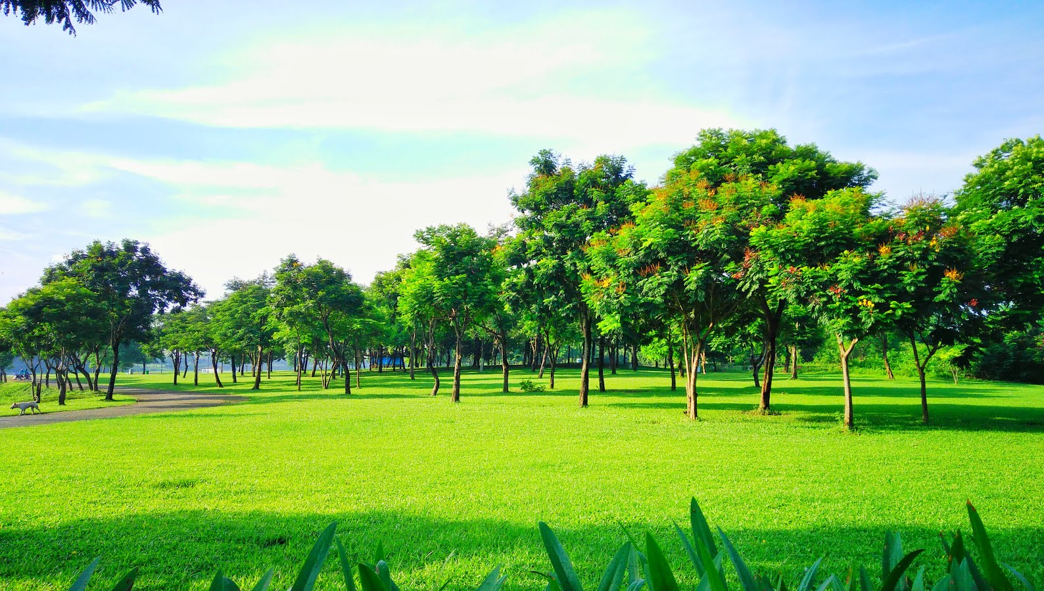

CHỦ ĐỀ 7: BẢO VỆ CẢNH QUAN, MÔI TRƯỜNG TP HÀ NỘI
1. Một số phong trào bảo vệ cảnh quan, môi trường tại thành phố Hà Nội
Nội dung
2. Học sinh Hà Nội tham gia bảo vệ cảnh quan, môi trường

Slide 7
CHỦ ĐỀ 7: BẢO VỆ CẢNH QUAN, MÔI TRƯỜNG TP HÀ NỘI
1. Một số phong trào bảo vệ cảnh quan, môi trường tại thành phố Hà Nội
Nội dung
2. Học sinh Hà Nội tham gia bảo vệ cảnh quan, môi trường

Slide 8
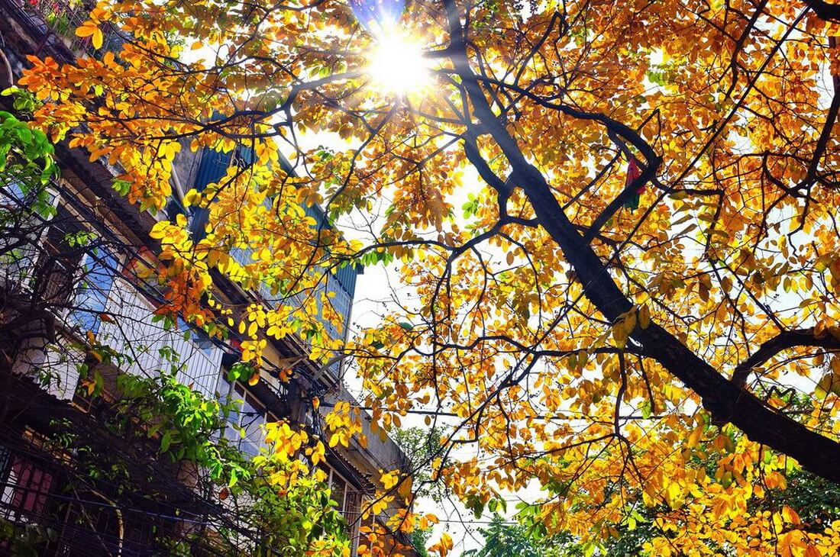
a) Phong trào giữ gìn ngõ phố xanh, sạch, đẹp
b) Phong trào Ngày chủ nhật xanh
1. Một số phong trào bảo vệ cảnh quan, môi trường tại TP Hà Nội

Slide 9

BÁO CÁO SẢN PHẨM

Slide 10

a
Phong trào giữ gìn ngõ phố xanh, sạch, đẹp

Slide 11


Trình bày đặc điểm phong trào giữ gìn ngõ phố xanh, sạch, đẹp

Slide 12

a) Phong trào giữ gìn ngõ phố xanh, sạch, đẹp
- Cuộc thi “Giữ gìn ngõ phố xanh, sạch, trang hoàng đường phố đẹp” do Sở văn hoá và Thể thao thành phố Hà Nội phát động đang được duy trì, nhân rộng, tạo thành nét văn hoá, góp phần lan toả phong trào làm đẹp môi trường sống của người dân Thủ đô.
- Ví dụ: Quận Ba Đình đã có nhiều hoạt động góp phần giữ gìn ngõ phố xanh – sạch – đẹp; tuyến phố văn hoá, văn minh đô thị.

Slide 13
a) Phong trào giữ gìn ngõ phố xanh, sạch, đẹp
- Đối với các huyện, cảnh quan môi trường được đầu tư chỉnh trang, diện mạo khu dân cư đã có sự thay đổi rõ rệt. Cảnh quan làng xóm đẹp hơn, không gian xanh mát, đường làng, ngõ xóm phong quang, tường bao, tường rào được sơn, sửa, trang trí tranh bích họa rực rỡ.
Ví dụ: Huyện Ứng Hòa đã có nhiều mô hình hay và cách làm sáng tạo: Các xã, thị trấn đã tiến hành phát quang bờ cây, bụi cỏ tạo cảnh quan môi trường xanh, sạch, đẹp. Hiện nay, trên địa bàn huyện đã có nhiều đoạn đường tự quản, đoạn đường xanh – sạch – đẹp và các tuyến đường nở hoa.

Slide 14



a) Phong trào giữ gìn ngõ phố xanh, sạch, đẹp
=> Kết quả các phong trào trên là nhiều tuyến phố, khu dân cư, đường làng, ngõ xóm được trang hoàng sạch đẹp, ý thức người dân trong việc giữ gìn vệ sinh được nâng cao rõ rệt, trở thành thói quen tốt của mỗi người dân.

Slide 15
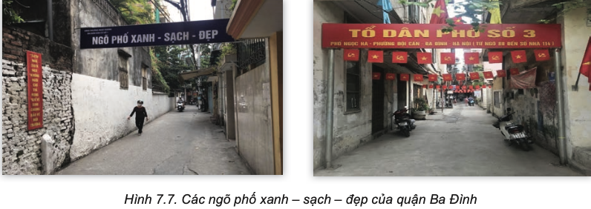
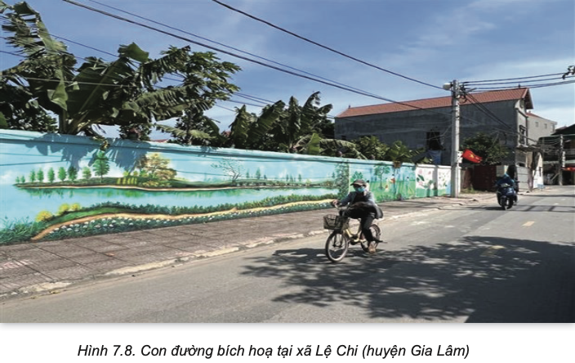

Slide 16
